Slide 1
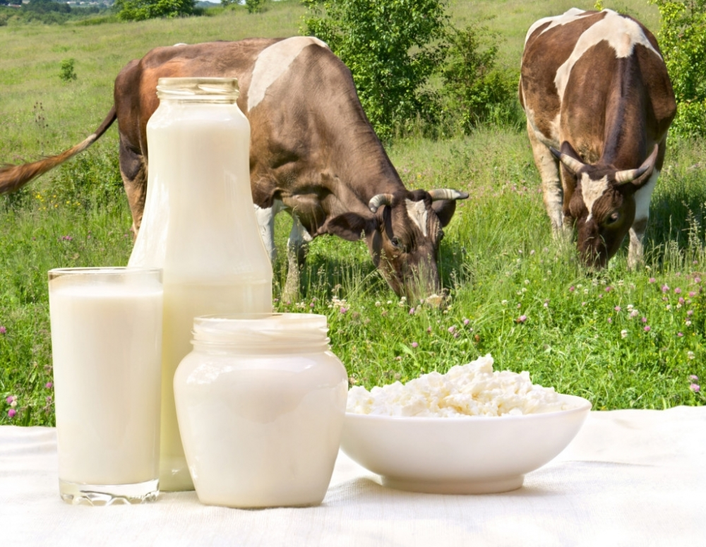
«Это удивительное молоко»
Воспитатель: Орлова Наталья Анатольевна
ОГКОУ «Ивановская школа-интернат №1»

Slide 2
Пейте дети молоко, будете здоровы!

Slide 3
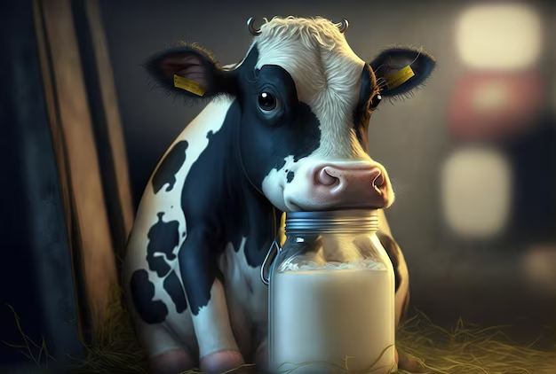
Происхождение молока
Молоко - это пищевая жидкость, вырабатываемая молочными железами млекопитающих, включая человека.

Slide 4
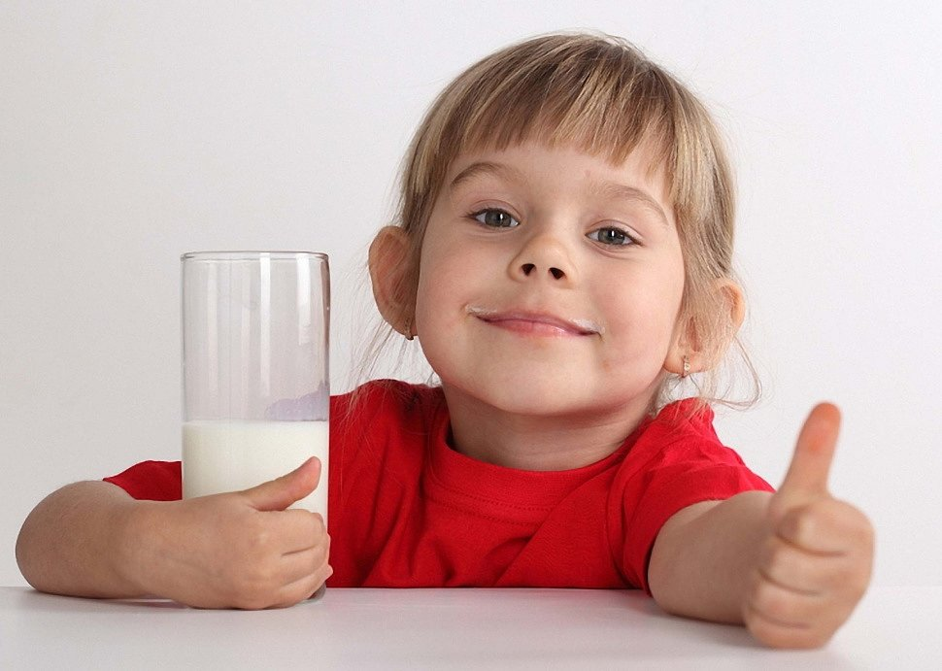
Молоко
Молоко и молочные продукты - занимают важное место в рационе питания человека. Молоко содержит почти все питательные вещества, необходимые организму человека. В молоке содержатся белки, жиры, сахар, микроэлементы (магний, фосфор, железо, фтор, медь, цинк), соединения кальция, витамины (А,Е,Д, группы В), ферменты, гормоны и многое другое.

Slide 5
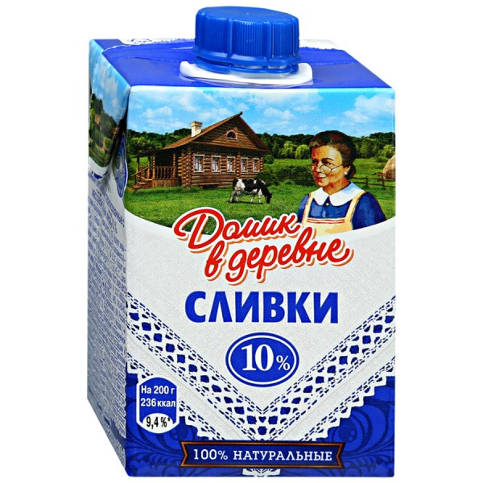
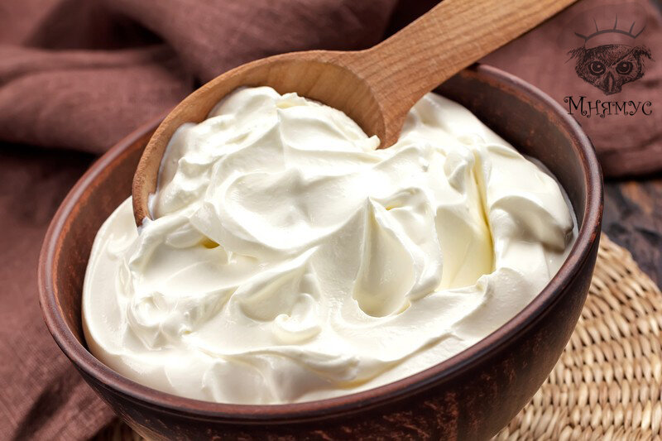
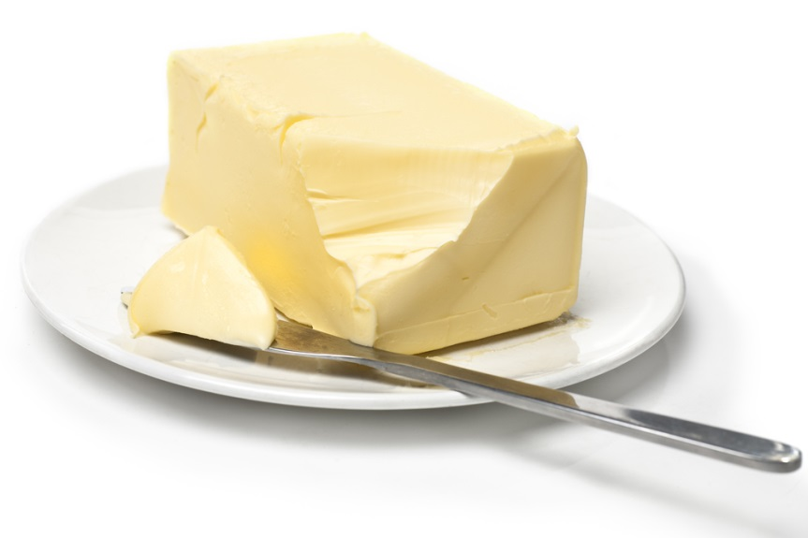
Сливки, сметана, масло
Из молока можно приготовить много других вкусных и питательных продуктов, например, сливки, сметану, масло. Сливки – это то, что сливают сверху у отстоявшегося молока. Сметану вырабатывают из сливок. Масло получается при сбивании сметаны.

Slide 6
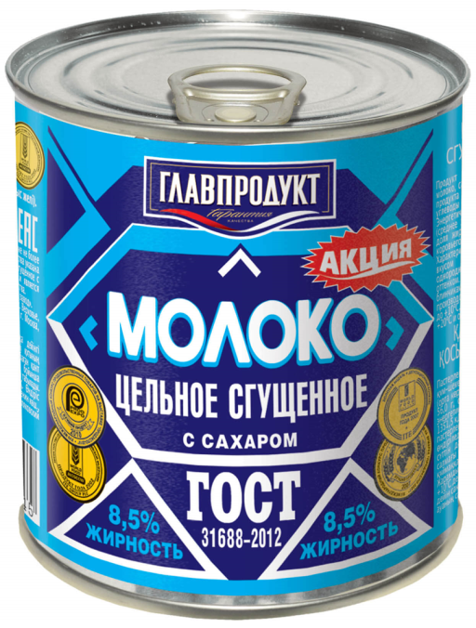
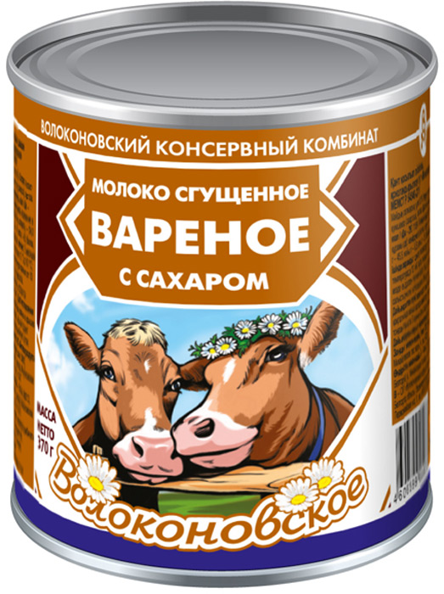
Молочные консервы
Молочные консервы – это сгущённое молоко с сахаром и без сахара, сгущённые сливки. Эти продукты получают из молока. Молочные консервы сохраняют в своём составе белки, жиры, углеводы и витамины.

Slide 7
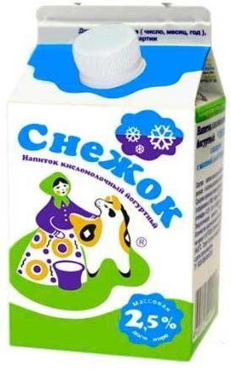
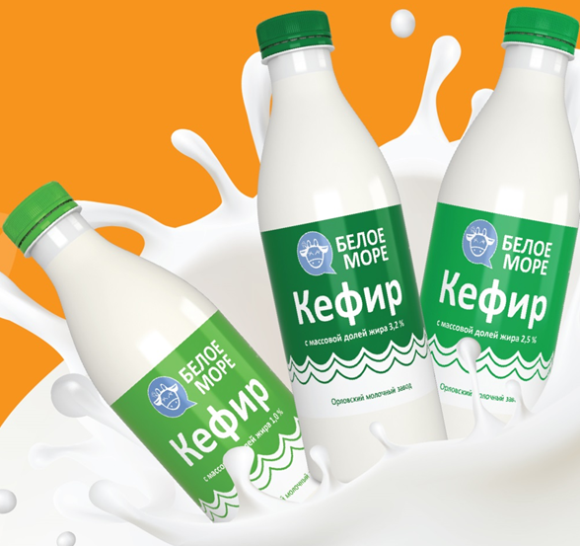
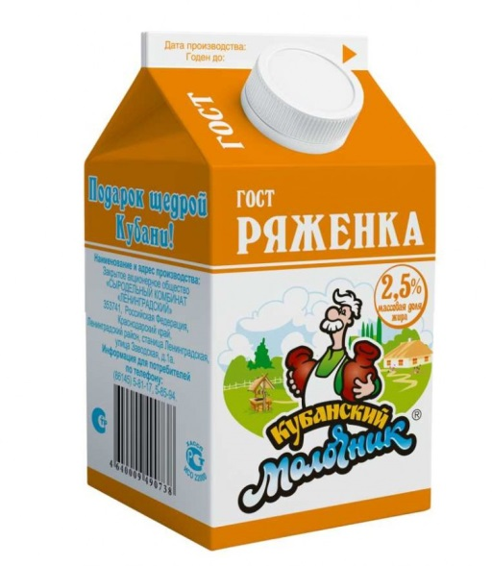
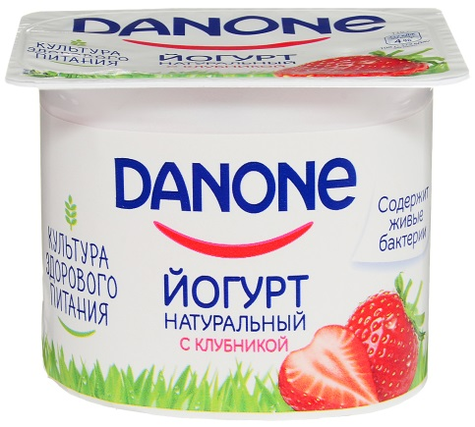
Кисломолочные продукты: кефир, йогурт, ряженка, снежок, простокваша
Кисломолочные продукты получают при сквашивании молока. Они содержат те же питательные вещества, что и молоко. В отличие от молока эти питательные вещества лучше и быстрее усваиваются. Кроме того кисломолочные продукты обладают антимикробным действием: подавляют рост болезнетворных микробов и бактерий в кишечнике.

Slide 8
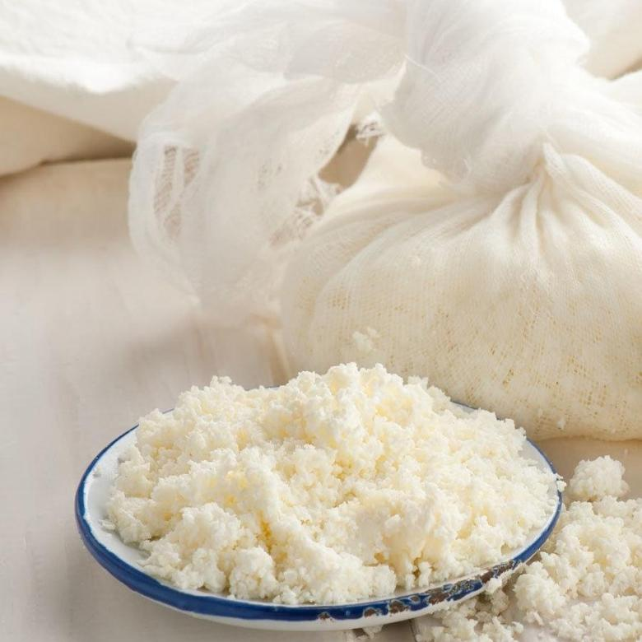
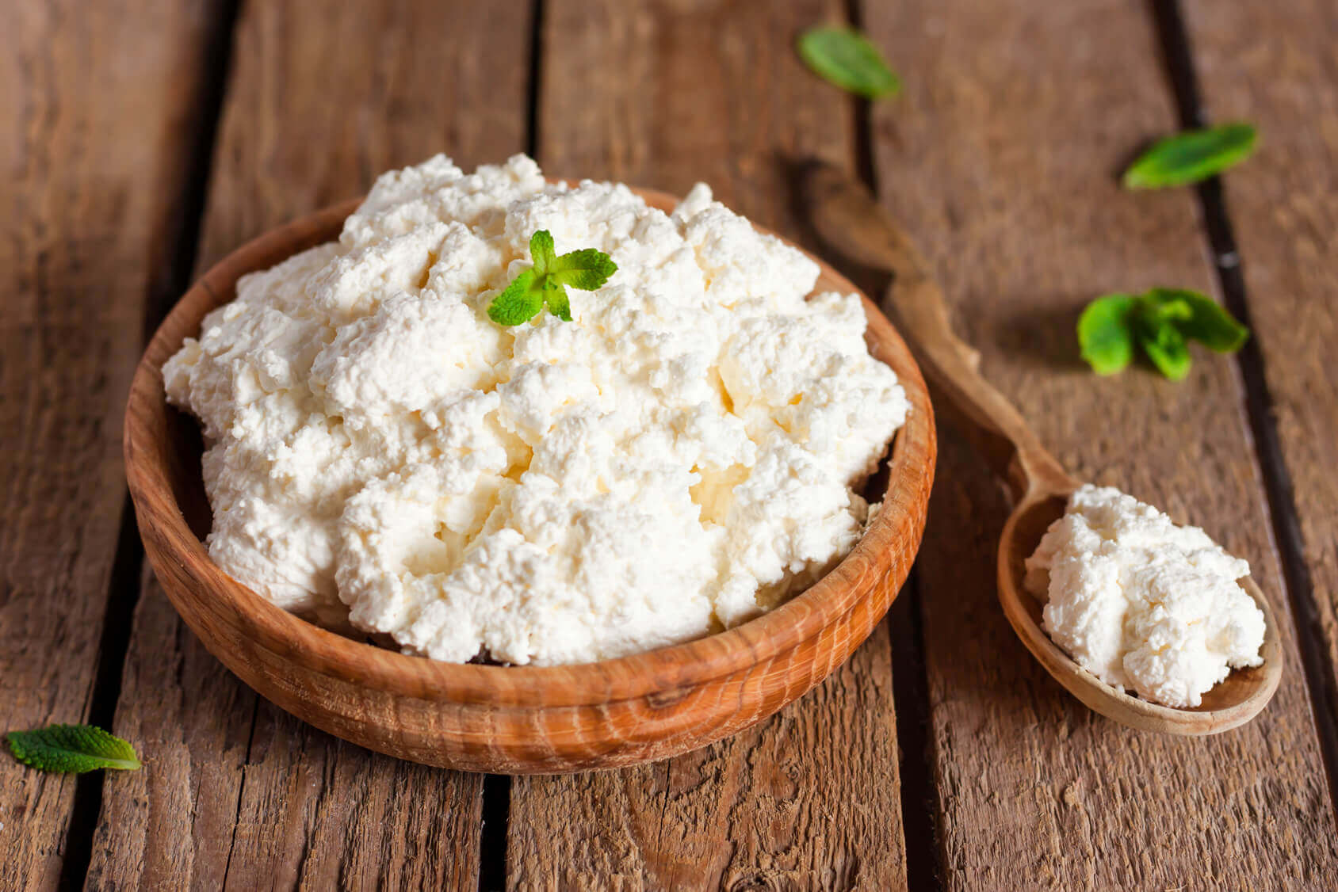
Творог
Нежидкий кисломолочный продукт белого цвета, получаемый сквашиванием молока с последующим удалением сыворотки.

Slide 9
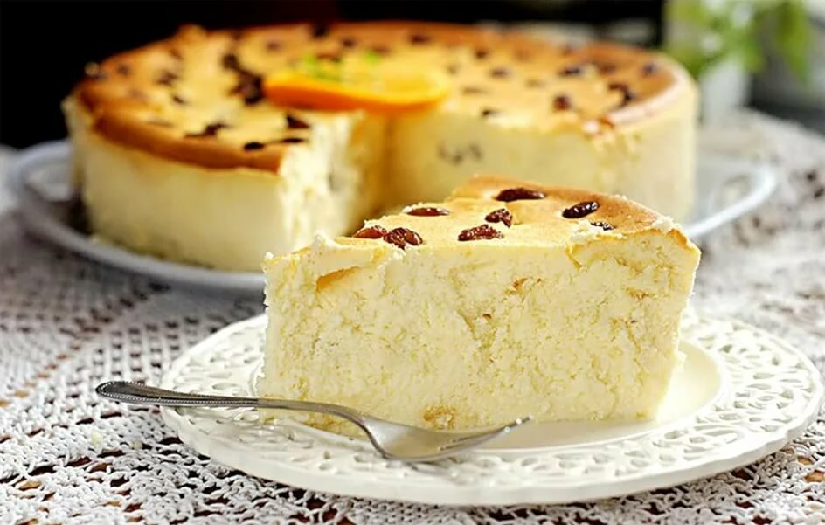
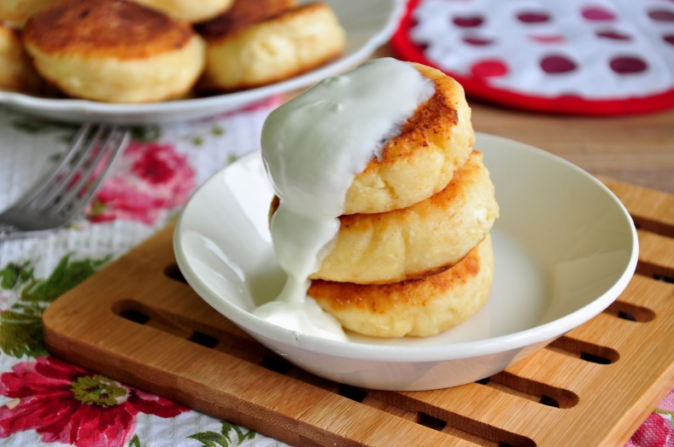
Запеканка, сырники
Из творога приготавливают много вкусных творожных изделий, например, запеканку, сырники

Slide 10
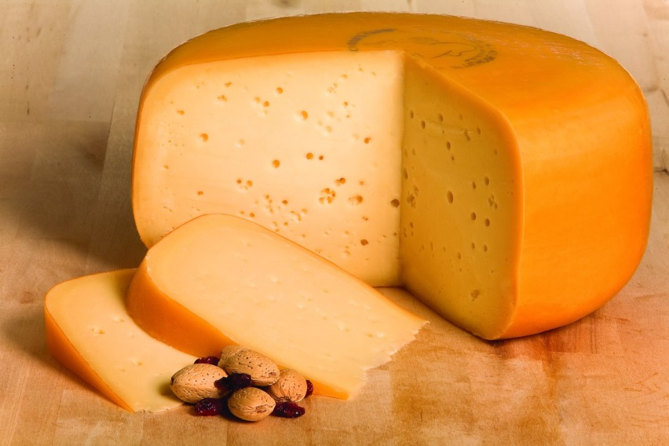
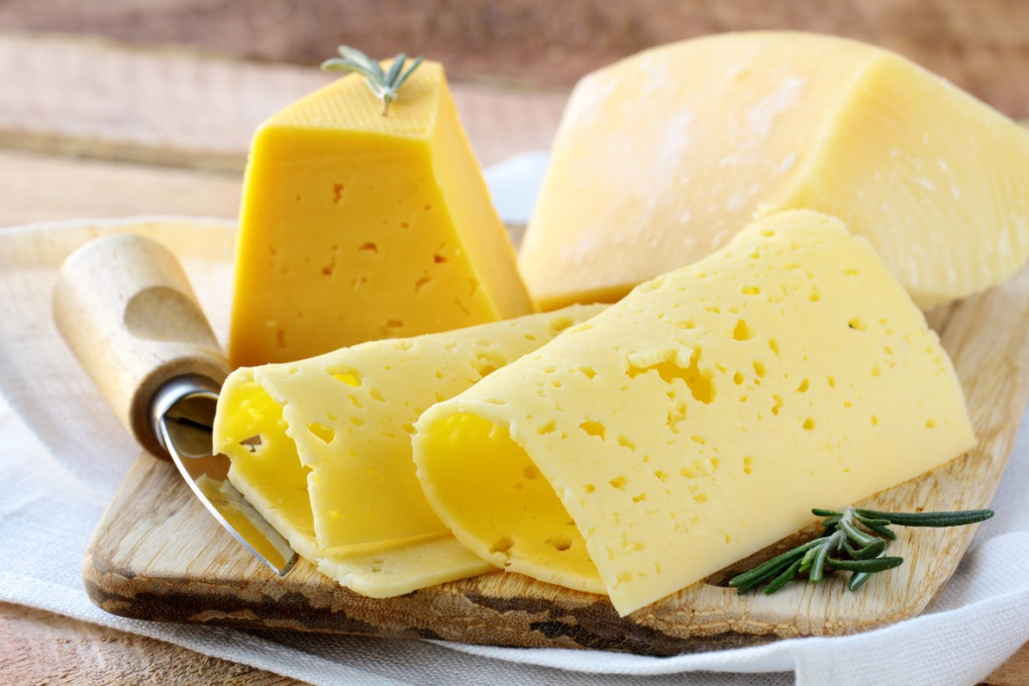
Сыр
Сыр – пищевой продукт в виде твёрдой или полутвёрдой массы, приготовляемой из заквашенного особым способом молока. Твердый сыр - наиболее концентрированный источник питательных веществ: протеина, жира, витаминов группы А, В и Д, а также кальция. Сыр необходим для роста и укрепления костей и зубной эмали.

Slide 11
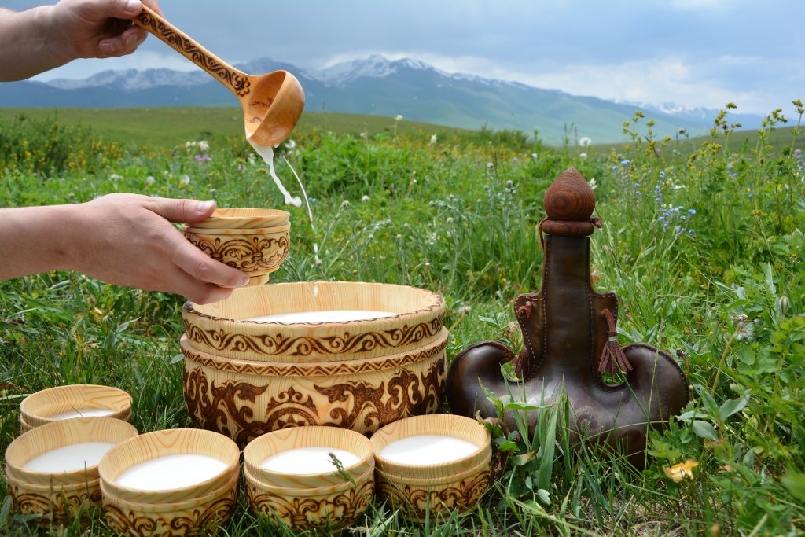
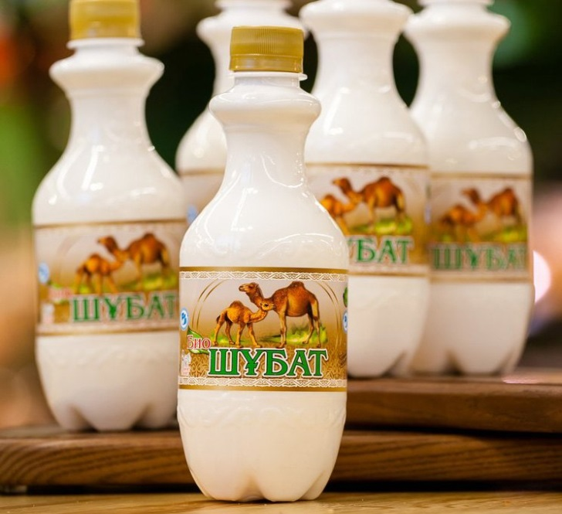
Национальные молочные напитки: шубат, чал
Шубат – кисломолочный напиток из верблюжьего молока. Традиционный напиток казахов. У туркменов есть аналогичный напиток под названием чал.

Slide 12
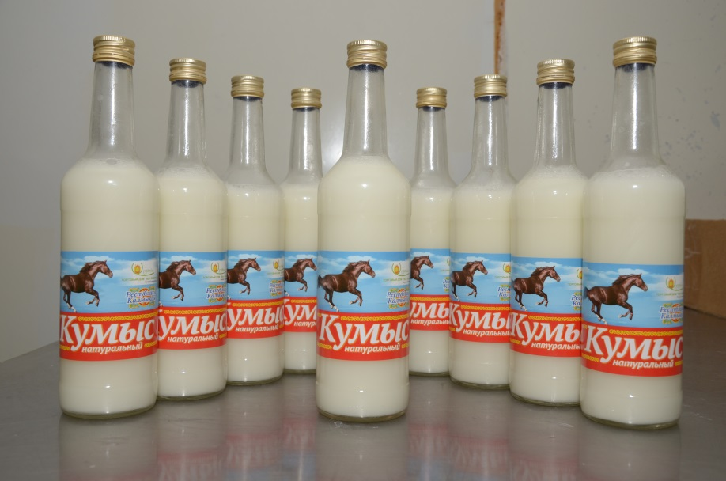
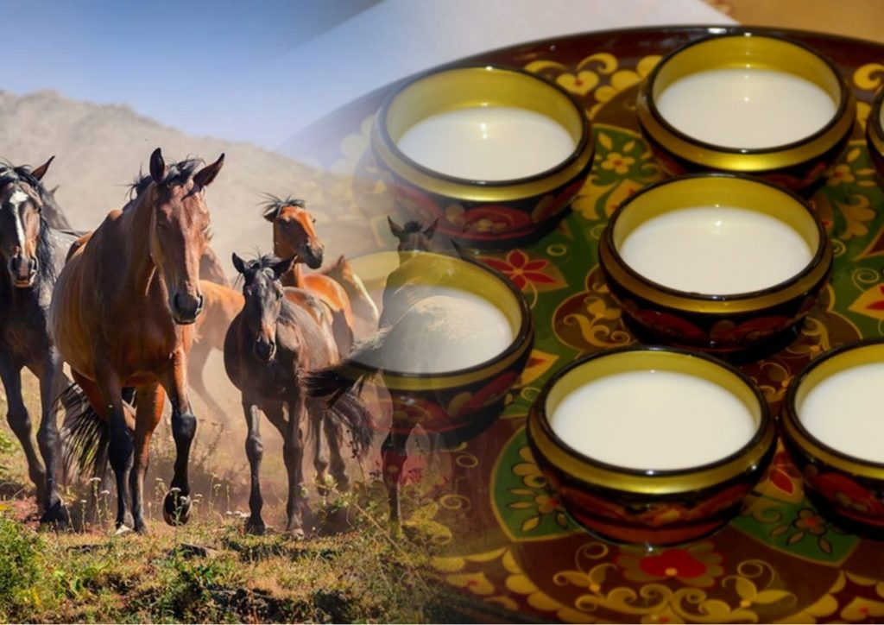
Национальные молочные напитки: кумыс
Кумыс – кисломолочный напиток, изготавливаемый из кобыльего молока (бывает из коровьего молока). Напиток распространен
у жителей Киргизии, Казахстана, Монголии.

Slide 13
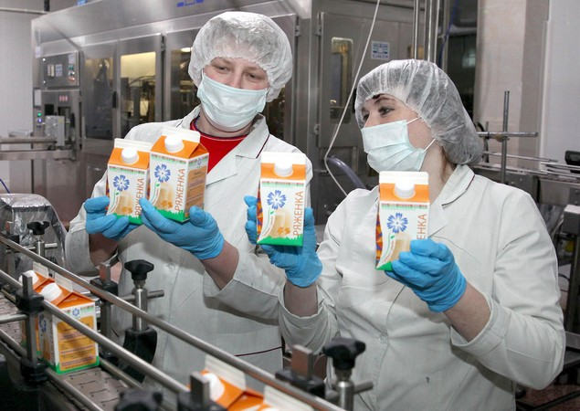
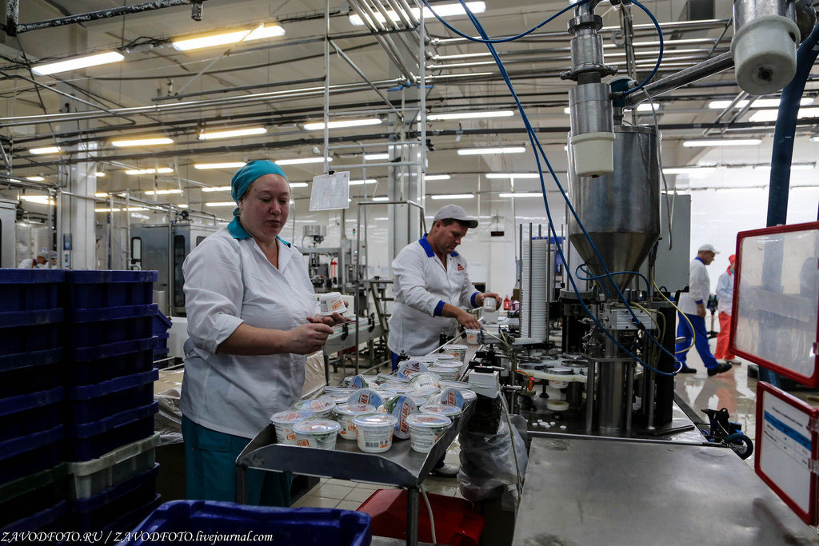
Молокозавод
Молоко и молочную продукцию в большом количестве делают
на промышленных предприятиях - молочных заводах (молокозаводах)

Slide 15
ЗАДАНИЕ:
1. Нарисуй кроссворд на бумаге
2. Напиши названия молочных продуктов в клетках кроссворда:
По горизонтали:
1) Сметана
2) Йогурт
3) Ацидофилин
4) Творог
5) Кефир
6) Простокваша
3. Теперь сверху вниз прочитай слово, которое получилось:
По вертикали: 7) МОЛОКО

